Slide 1
计算机网络实验
朱均安

Slide 2
实验3 链路聚合与生成树协议配置
实验目的
（1）进一步熟悉对交换机/路由器设备的配置操作
（2）掌握对交换机链路聚合基本配置操作
（3）掌握对交换机STP配置的基本操作

Slide 3
实验3 链路聚合与生成树协议配置
实验内容
（1）链路聚合配置
（2）STP协议配置

Slide 4
实验3 链路聚合与生成树协议配置
一般操作流程
1、熟悉相关操作命令与设备
2、设计网络拓扑
3、查看之前的配置是否被清除
4、配置设备参数（软件配置）
5、配置设备连线（硬件配置）
6、查看设备状态，验证配置结果
7、实验结束

Slide 5
链路聚合原理
PCA
PCB
SWA
SWB
链路聚合：将多个物理端口汇聚在一起，形成一个逻辑端口，以实现出/入流量吞吐量在各成员端口的负荷分担，从而增加链路带宽，提高链路可靠性

Slide 6
实验3 链路聚合与生成树协议配置
实验拓扑图(1)-链路聚合
交换机B
交换机A
管理端主机
终端1/PC1
终端2/PC2

Slide 7
实验3 链路聚合与生成树协议配置
实验拓扑图(1)-链路聚合
交换机B
交换机A
终端1/PC1
终端2/PC2

Slide 8
实验3 链路聚合与生成树协议配置
链路聚合操作步骤
1、配置终端信息
2、配置交换机信息
3、配置终端与交换机间物理连线
4、查看交换机参数，验证是否配置成功
步骤1、2、3顺序不固定，可互换

Slide 9
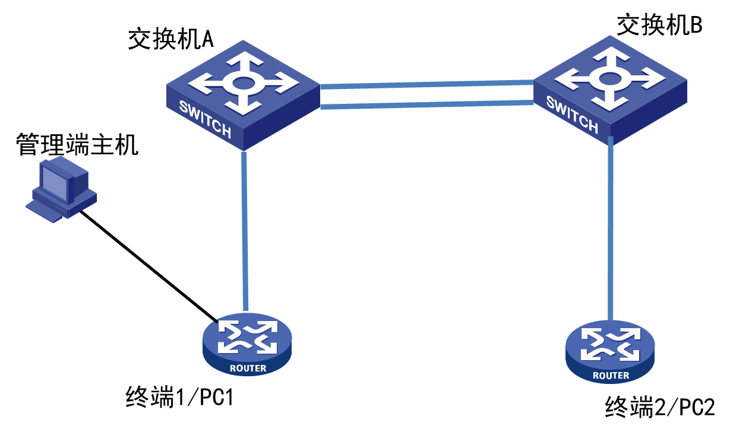
实验3 链路聚合与生成树协议配置
链路聚合操作步骤
1、配置终端信息
<MSR36-20_3>system-view
<MSR36-20_3>sysname pc1
[pc1]int g0/0
[pc1-GigabitEthernet0/0]ip address 12.1.1.1 24
另一终端配置类似（IP需不同）
进入系统视图
重命名(名称可任意指定)
进入接口视图(端口号可任选，但需要和物理连线对应)
配置IP(可任选，但设备网段要一致)

Slide 10
实验3 链路聚合与生成树协议配置
链路聚合操作步骤
2、配置交换机信息
<H3C>system-view
[H3C]sys swa
[swa]interface Bridge-Aggregation 1
[swa-Bridge-Aggregation1]quit
[swa]interface range g1/0/1 to g1/0/2
[swa-if-range]port link-aggregation group 1
重命名(名称可任意指定)
创建聚合接口，
进入接口视图
一次性配置多个接口
聚合配置应用到接口

Slide 11
实验3 链路聚合与生成树协议配置
链路聚合操作步骤
3、配置连线
交换机B
交换机A
接口1
接口1
接口2
接口2
管理端主机
任意接口
任意接口
接口0
接口0
终端1/PC1
终端2/PC2

Slide 12
实验3 链路聚合与生成树协议配置
链路聚合操作步骤
4、查看交换机参数
[swa] display interface brief
查看聚合接口带宽是否变为一般接口两倍
[pc1]ping 12.1.1.2
看主机之间是否连通

Slide 13
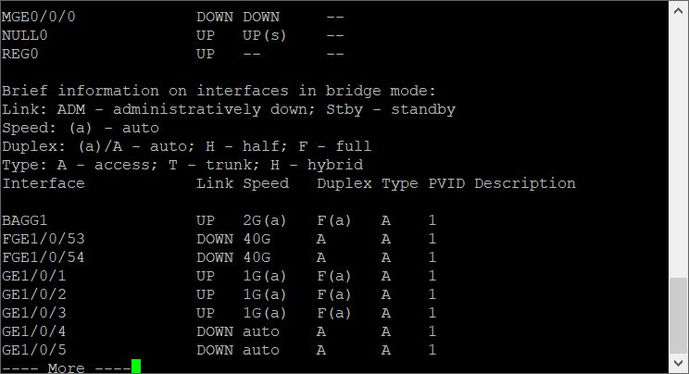
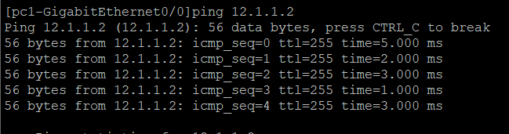
实验3 链路聚合与生成树协议配置
链路聚合操作步骤
4、查看交换机参数

Slide 14
实验3 链路聚合与生成树协议配置
链路聚合几点注意
（1）查看聚合状态也可用命令
display link-aggregation verbose
（2）撤销聚合使用undo命令
undo interface Bridge-Aggregation 1
（3）多个不连续接口可不使用to，如
interface range g1/0/1 g1/0/3

Slide 15
生成树协议
STP（Spanning Tree Protocol，生成树协议）是用于在局域网中消除数据链路层物理环路的协议。
通过在桥之间交换BPDU（Bridge Protocol Data Unit，桥协议数据单元），来保证设备完成生成树的计算过程 。
SWA
BPDU
BPDU
BPDU
SWB
SWC

Slide 16
生成树协议
STP协议原理
（1）从参加计算的所有网桥中，选出一个作为根网桥；
（2）为每个非根桥选择一个根端口，该端口到根桥的路径是此网桥到根桥的最佳路径；
（3）对于不与根网桥直接相连的网段，选择一个指定端口(designation)，用于收发数据。根网桥上都是指定端口。
（4）既不是指定端口也不是根端口的端口置于阻塞状态，称为阻塞端口(alternative)。

Slide 17
生成树协议
STP协议原理
Root
SWA
SWA
DESI
DESI
ROOT
ROOT
DESI
ALTE
SWB
SWC
SWB
SWC

Slide 18
实验3 链路聚合与生成树协议配置
实验拓扑图(2)-STP配置
交换机A
管理端主机
交换机C
交换机B

Slide 19
实验3 链路聚合与生成树协议配置
STP配置操作步骤
1、配置物理连线
2、配置STP(设置根和其他)
3、查看STP信息
4、验证STP冗余特性
5、端口状态迁移查看

Slide 20
实验3 链路聚合与生成树协议配置
STP配置操作步骤
1、配置物理连线
交换机B
管理端主机
G1/0/2
G1/0/1
G1/0/1
G1/0/2
交换机A
交换机C
G1/0/2
G1/0/1

Slide 21
实验3 链路聚合与生成树协议配置
STP配置操作步骤
2、在配置交换机A/B/C
[H3C]sys swa
[swa]int range g1/0/1 to g1/0/2
[swa-if-range]port link-type trunk
[swa-if-range]port trunk permit vlan all
[swa-if-range]exit
[swa] stp mode stp
配置端口类型为trunk
允许所有vlan经过trunk

Slide 22
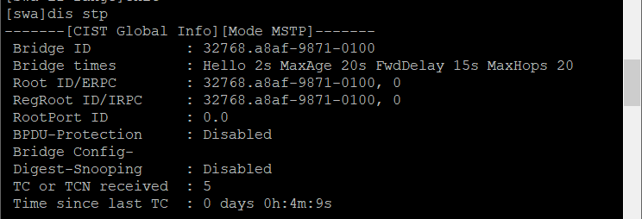
实验3 链路聚合与生成树协议配置
STP配置操作步骤
3、查看STP配置
[swa]display stp
Bridge ID 交换机的桥ID
Root ID 根网桥ID

Slide 23
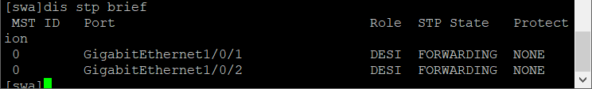
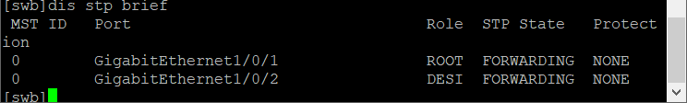
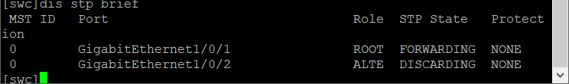
实验3 链路聚合与生成树协议配置
STP配置操作步骤
3、查看STP配置
[swa]display stp brief

Slide 24
实验3 链路聚合与生成树协议配置
STP配置操作步骤
Root
交换机B
G1/0/1
G1/0/2
G1/0/1
G1/0/2
交换机A
交换机C
G1/0/2
G1/0/1

Slide 25
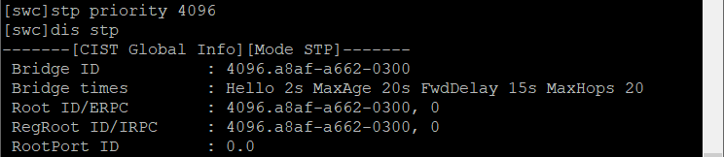
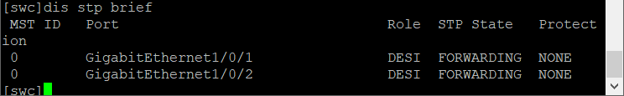
实验3 链路聚合与生成树协议配置
STP配置操作步骤
4、指定根网桥并查看更改后的信息
[swc]stp priority 4096
设置其优先级4096 ，成为根桥

Slide 26
实验3 链路聚合与生成树协议配置
STP配置操作步骤
5、配置边缘端口
将与终端设备直接相连的端口设为边缘端口，将不必参与生成树计算
[swa-GigabitEthernet1/0/3]stp edged-port
[swa-GigabitEthernet1/0/3] dis stp int g1/0/3

Slide 27
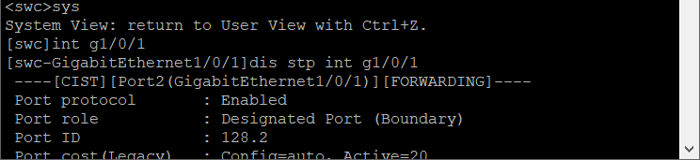
实验3 链路聚合与生成树协议配置
STP配置操作步骤
5、配置边缘端口
[swc]int g1/0/1
[swc-GigabitEthernet1/0/1]dis stp int g1/0/1

Slide 28
其他命令
save 保存配置
return 退出到用户视图
quit/exit 退回到上一层视图
reboot 用户视图下进行重启
reset saved-configuration 恢复默认设置

Slide 29
实验3 链路聚合与生成树协议配置
几点注意事项
1、建议每次实验重命名每个需要操作的设备，便于下一个实验者查看之前配置是否已经清除
2、注意配置接口的编号与实际连线的接口编号一致，注意排查物理连线的问题以及命令参数的问题。
3、交换机与路由器接口的编号方式g1/0/1 g0/0
3、每个人做完一个实验可报告教师，帮助清除配置。

